Slide 1
Révision des autorisations de prélèvements pour les collectivités AEP
Bureau de la Commission locale de l'eau
22 mars 2021

Slide 2
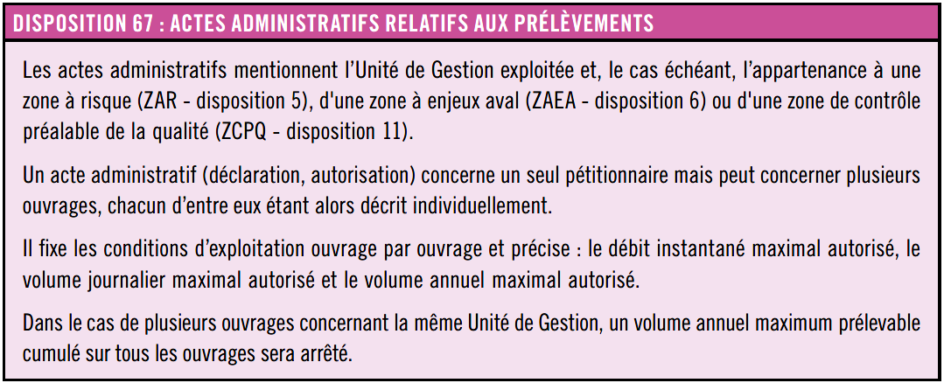
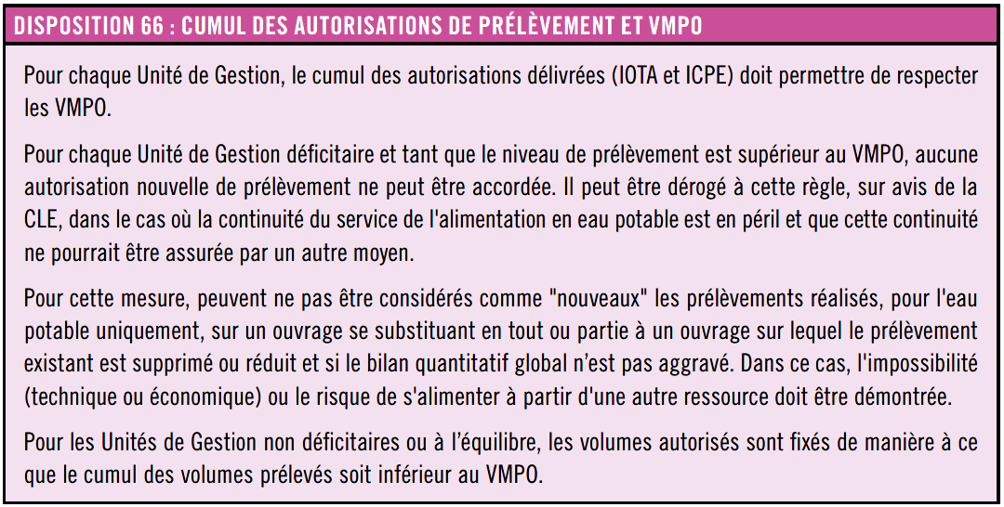
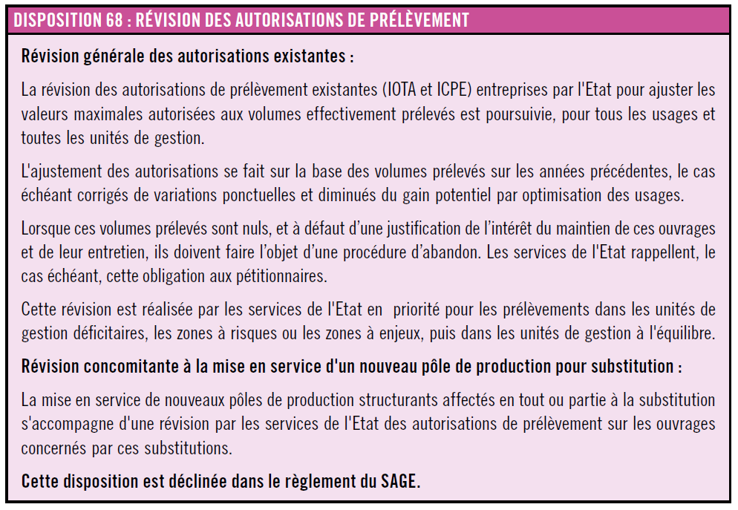
LE SAGE Nappes profonde de Gironde et les actes administratifs relatifs aux autorisations de prélèvement
Trois dispositions relatives aux autorisations de prélèvement :
D66 sur le lien entre volumes autorisés et volumes prélevables
  D67 qui pose le principe d'une autorisation de prélèvement en cumul sur tous les ouvrages dont dispose un pétitionnaire
      D68 relative à la révision des autorisations
2

Slide 3
Disposition 68 : révision des autorisations de prélèvement
3

Slide 4
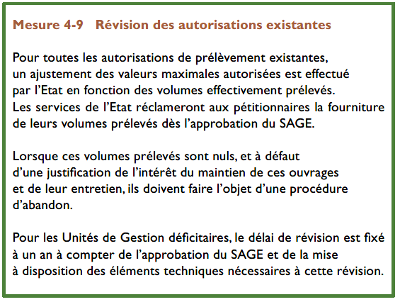
2008-2012 : première campagne de révision des autorisations de prélèvements
En application de la Mesure 4-9 de la première version du SAGE de 2003, première campagne de révision des autorisations de prélèvement entre 2008 et 2012.
Tous les services qui prélèvent dans une unité de gestion déficitaire ou dans une zone à risque se sont vus arrêter :
  un volume maximum prélevable en cumul sur tous ses ouvrages,
  un volume maximum prélevable en cumul par unité de gestion.
  Conséquence pour l'unité de gestion Eocène Centre :
    le cumul des autorisations de prélèvement
    est passé de 105 à 60 millions de m³
4

Slide 5
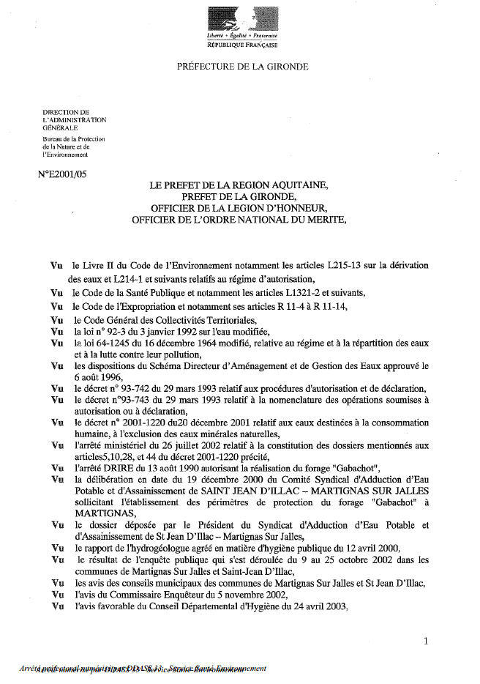
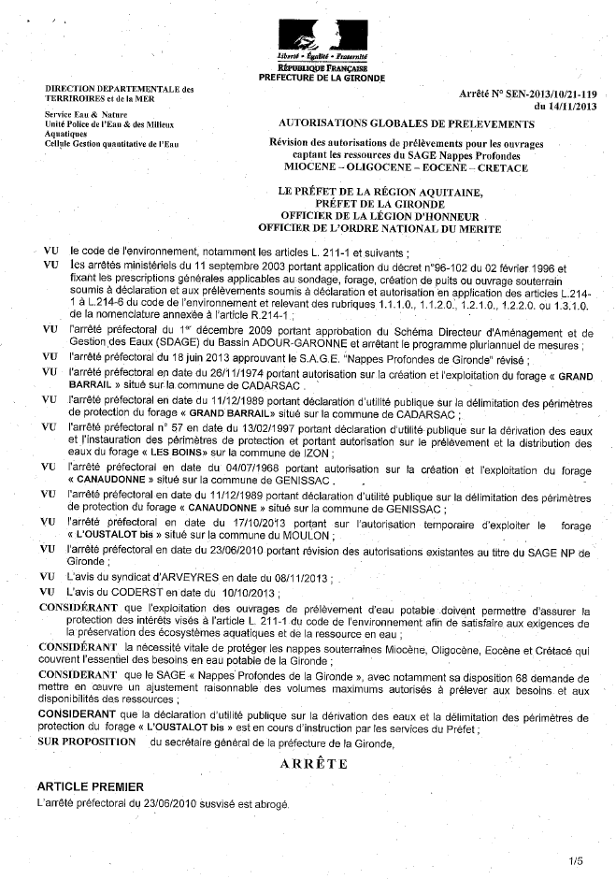
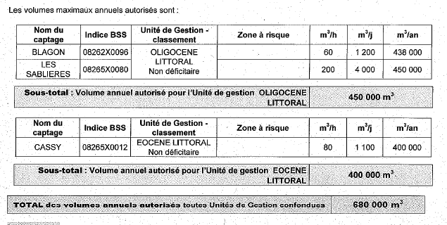

2008-2012 : première campagne de révision des autorisations de prélèvements
Plus de 350 arrêtés d'autorisations ouvrage par ouvrage
87 arrêtés d'autorisations par service en cumul par unité de gestion et en cumul tous ouvrages confondus
5

Slide 6
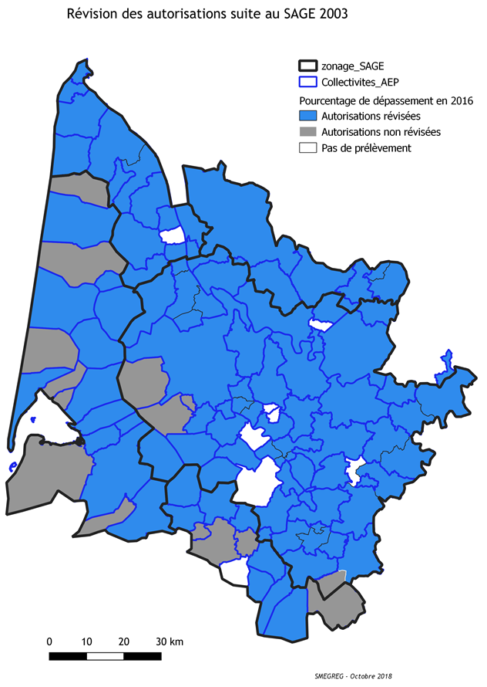
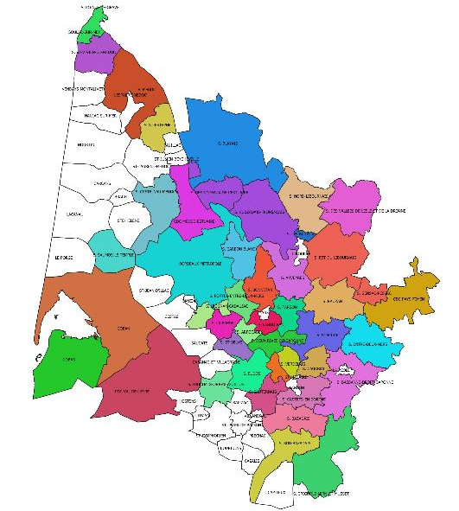
Situation actuelle
Révision non réalisée pour 13 services
Des regroupements de collectivités effectifs ou à venir

Slide 7
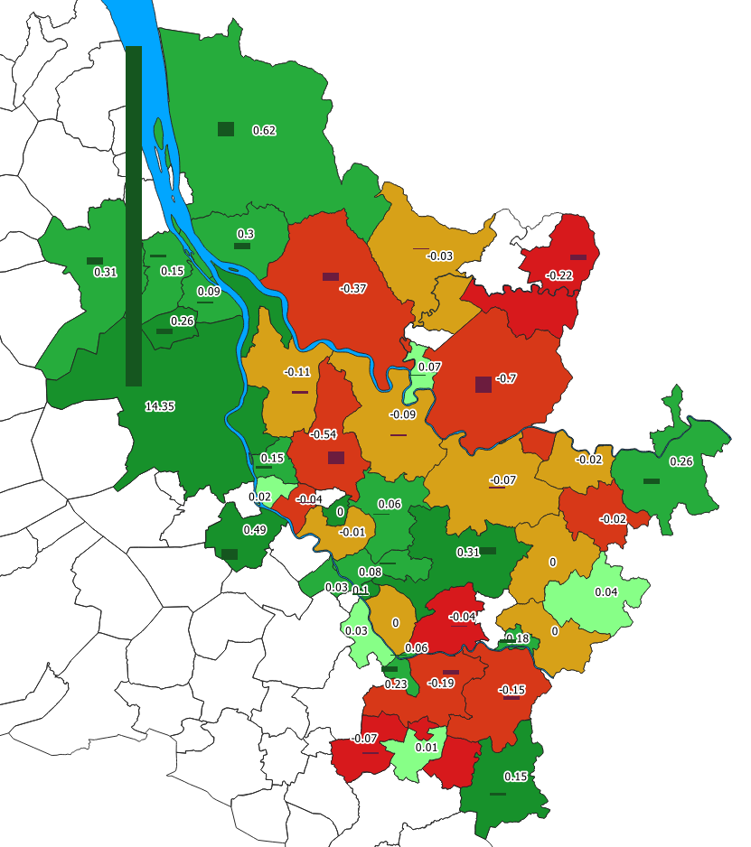
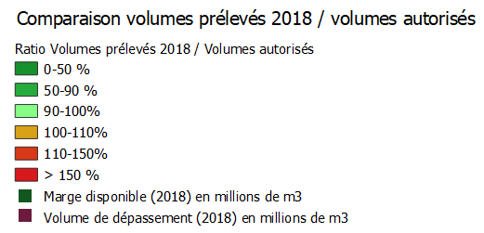
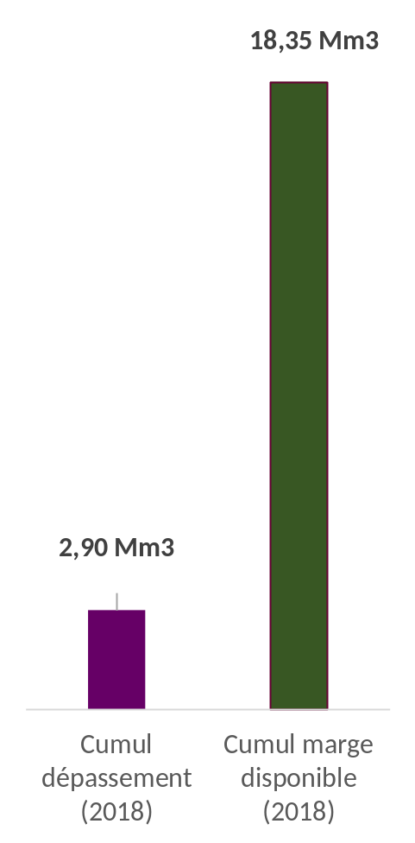

Situation des services
Focus sur l'Eocène Centre
Des situations hétérogènes avec :
des marges importantes
et des dépassements notables
Cumul des marges
Cumul des dépassements

Slide 8
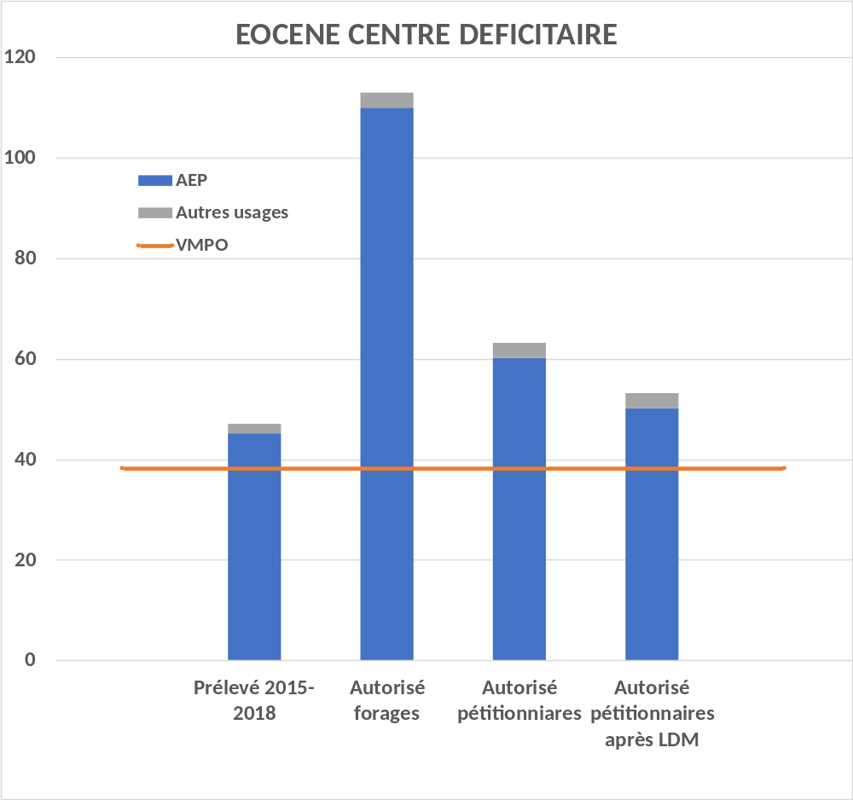
Révision des autorisations
de prélèvements à l'Eocène centre
1ère campagne de révision
Cumul autorisations par forage (110)
Révisions liées à la mise en service du CC LdM (- 10)
Cumul auto. pétitionnaires (63,2)
Après MES CC LdM (53,2)
Prélevé 2015/18 (47,1)
VMPO (38,3)
VMPO (38,3)
Différentiel trop important (15) pour garantir l'efficacité de la substitution LdM => campagne de révision préalable pour réduire écart autorisé - VMPO
8

Slide 9
Les objectifs d'une nouvelle campagne de révision des autorisations
remobiliser, voire pour certains mobiliser, tous les services autour des enjeux de la gestion des nappes profondes : cette deuxième vague doit concerner tous les services, et notamment les oubliés de la première campagne ;
rapprocher, pour chaque unité de gestion déficitaire, le cumul de toutes les autorisations du volume maximum prélevable : garantie d'efficacité de la mise en service de solutions de substitutions (locales ou structurantes) ;
redistribuer, sous conditions, une partie des volumes d'autorisations aux services en situation de dépassement "malgré eux" ou qui sont engagés formellement dans des projets de substitutions portés par des tiers hors de leur territoire : ceci met en évidence l'interdépendance des services, donne du temps pour la mise en service des projets de substitution et évite le blocage systématique de l'urbanisation ;
mettre tous les services sur un pied d’égalité.

Slide 10
Les principes pour une nouvelle campagne de révision des autorisations
concerne tous les services girondins ;
volumes révisés sur la base d'une projection des prélèvements prenant en compte :
  les projections de population par territoire
  un objectif de performance des réseaux de dsitribution
prise en compte des regroupements, des transferts de la compétence AEP
l'attribution de volumes supplémentaires sous condition d'un engagement :
  à contribuer à la gestion de la ressource
  dans une politique d'économie d'eau (diminution des pertes, sensibilisation des usagers)
  dans la mise en œuvre de projets de substitution (locaux ou hors territoire et portés par des tiers).
Action portée par la représentante de l'Etat
Travail préparatoire avec la police de l'eau

Slide 11
Modalités de fixation des volumes maximum prélevables en cumul sur tous les ouvrages et en cumul par unité de gestion
Pour un service qui prélève toute son eau dans une unité de gestion déficitaire :
  pour l'estimation du volume global et de l’unité de gestion sur la base :
    de l'hypothèse haute de la projection de population à 2035 (INSEE ou SCoT) ;
    d’une consommation unitaire haute par habitant supplémentaire (intégrant les consommations domestiques, collectives et économiques) ;
    un objectif d’indice linéaire de pertes (ILP) faible selon le SAGE NP

Slide 12
Modalités de fixation des volumes maximum prélevables en cumul sur tous les ouvrages et en cumul par unité de gestion
Pour un service qui ne prélève qu'une partie de sont eau dans une unité de gestion déficitaire :
  pour le volume prélevable en cumul sur tous ses ouvrages :
    projection haute
    consommation unitaire haute
    ILP Faible
  pour le volume prélevable sur l'UG déficitaire :
    projection haute,
    consommation unitaire haute
    ILP Faible au prorata des volumes prélevés en 2015-2017
  pour le volume prélevable sur les autres ressource :
    cumul des volumes des forages dans la limite du volume global

Slide 13
Modalités de fixation des volumes maximum prélevables en cumul sur tous les ouvrages et en cumul par unité de gestion
Pour un service prélève ne prélève pas dans une unité de gestion à l’équilibre ou non déficitaire :
  pour le volume prélevable en cumul sur tous ses ouvrages :
    projection haute
    consommation unitaire haute
    ILP Faible
  pour les volumes par UG :
    cumul des volumes des forages dans la limite du volume global

Slide 14
Modalités de fixation des volumes maximum prélevables en cumul sur tous les ouvrages et en cumul par unité de gestion
En parallèle :
pour les services dont les prélèvements dans une unité gestion déficitaire augmentent :
  Demande d'un engagement formel de la collectivité :
  sur l’optimisation des usages (diminution des pertes, sensibilisation aux économies d’eau),
  dans un projet de substitution sur son territoire ou en dehors.
pour les services dont les prélèvements dans une unité gestion déficitaire diminuent :
    possibilité d’un fonctionnement en mode « dégradé » en cas d'indisponibilité (qualité, quantité) des eaux issues des UG non déficitaires ou à l’équilibre ou des ressources hors SAGE.

Slide 15
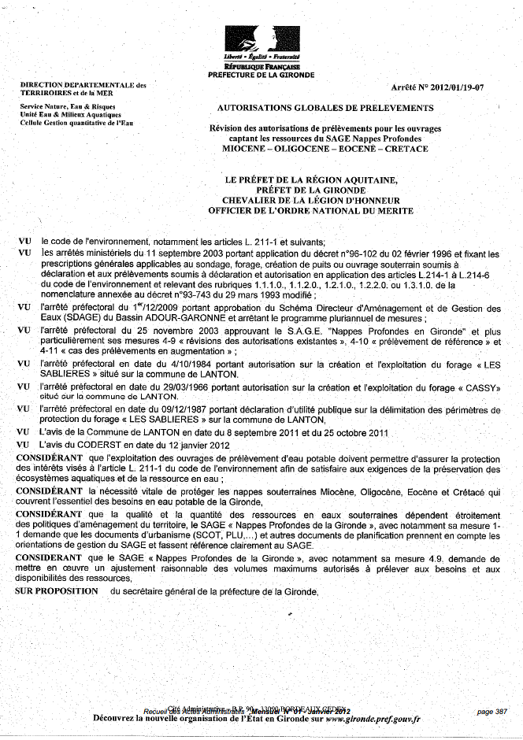
2021 : deuxième campagne de révision des autorisations de prélèvements
Plus de 350 arrêtés d'autorisations ouvrage par ouvrage
87 arrêtés d'autorisations par service en cumul par unité de gestion et en cumul tous ouvrages confondus
1 arrêté départemental unique pour tous les services girondins
=
outil facilitateur de la gestion de la ressource en eau
15

Slide 16
Etapes et échéancier d'une deuxième campagne de révision des autorisations
Avril-mai 2021 :
  travail en commun DDTM – EPTB pour :
    évaluer les volumes d'autorisations par service et par unité de gestion
    définir les engagements conditionnels à l'obtention de volumes supplémentaires
  information des collectivités "eau potable" sur la démarche
Juin-août 2021 :
  échanges avec les collectivités sur les propositions de volumes
Automne 2021 :
  rédaction par la DDTM de l'arrêté d'autorisation et envoi pour avis contradictoire auprès des collectivités "eau potable"
  consultation de la CLE
Décembre 2021 :
  signature de l'arrêté par la représentante de l'Etat et notification.

Slide 17
Après la deuxième campagne de révision des autorisations
Bilan annuel des volumes autorisés
Révision des volumes autorisés liée à la mise en service d'une ressource de substitution (locale ou mutualisée comme le champ captant des Landes du Médoc)
Révision annuelle des volumes autorisés pour prendre en compte :
  la mis en service de nouveau forages ou l'abandon d'ouvrages
  le regroupement de collectivités
  des situations exceptionnelles par nature non prises en compte lors de l'élaboration de l'arrêté
Suivi du respect des engagements pris par les collectivités bénéficiaires de volumes autorisés supplémentaires.

